Slide 1
Notes:
Greeting

Slide 2
A Midsummer Night’s Dream
ზაფხულის ღამის სიზმარი
By William Shakespeare - უილიამ შექსპირი

Slide 3
Agenda გაკვეთილის განრიგი
Vocabulary - ლექსიკა
Main themes - მთავარი თემები
Conclusion and Homework - შეჯამება და დავალება
About the Author- ავტორის შესახებ
Summary - შინაარსი
Characters - გმირები
Setting - მოქმედების ადგილი და დრო

Slide 4
Vocabulary
ლექსიკა
spell
(n.)
interval
(n.)
to make a fool of
(phr.)
to cause mischief
(phr.)
on purpose
(phr.)
applause
(n.)
nun
(n.)
to beg
(v.)
შელოცვა
შუალედი,
შესვენება
ვინმეს გაბრიყვება, გასულელება
თხოვნა, ხვეწნა
ზიანის მიყენება
მონაზონი
აპლოდისმენტები
განზრახ, გამიზნულად

Slide 5
interval
(n.)
შუალედი,
შესვენება

Slide 6
to make a fool of
(phr.)
ვინმეს გაბრიყვება, გასულელება

Slide 7
to cause mischief
(phr.)
ზიანის მიყენება

Slide 8
on purpose
(phr.)
განზრახ, გამიზნულად

Slide 9
applause
(n.)
აპლოდისმენტები

Slide 10
nun
(n.)
მონაზონი

Slide 11
to beg
(v.)
თხოვნა, ხვეწნა

Slide 12
spell
(n.)
შელოცვა

Slide 13
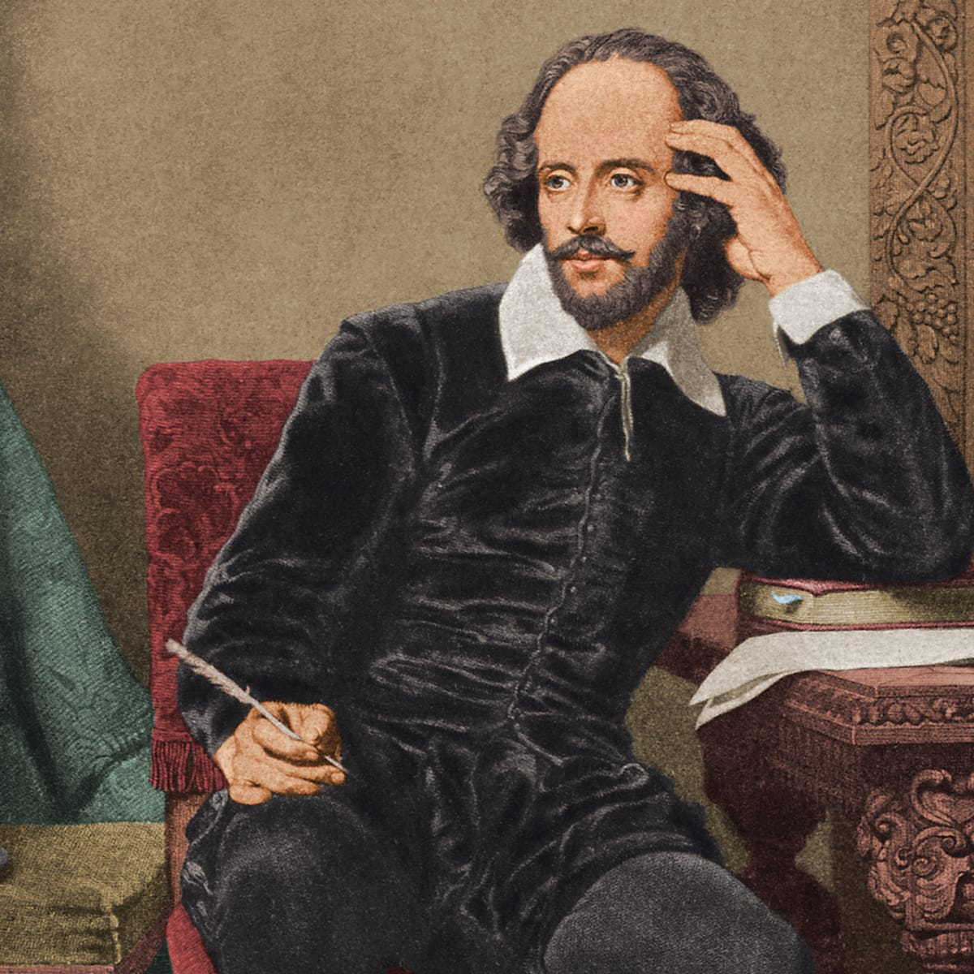
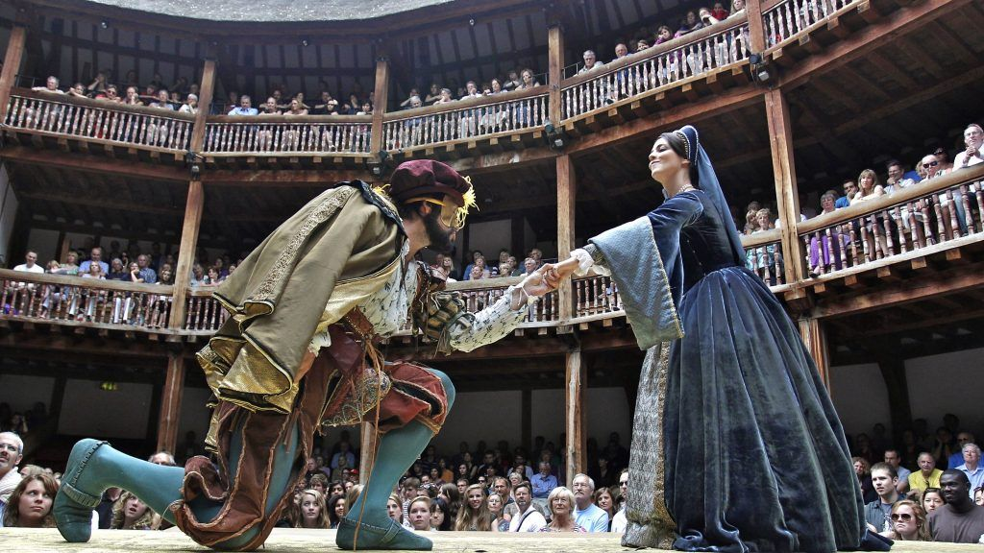
About the Author

Slide 14
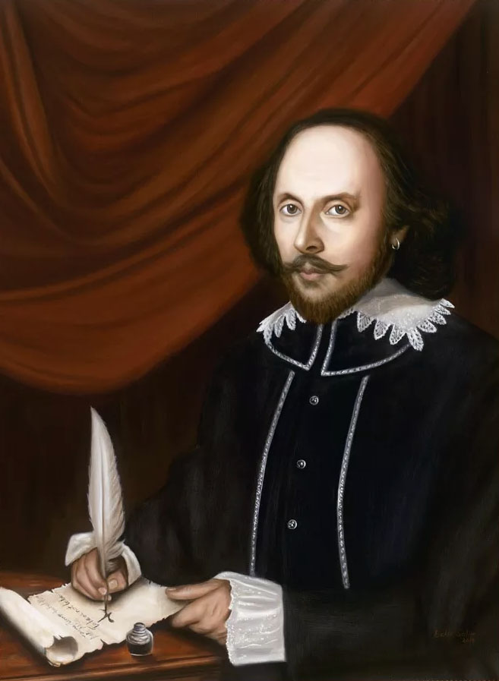
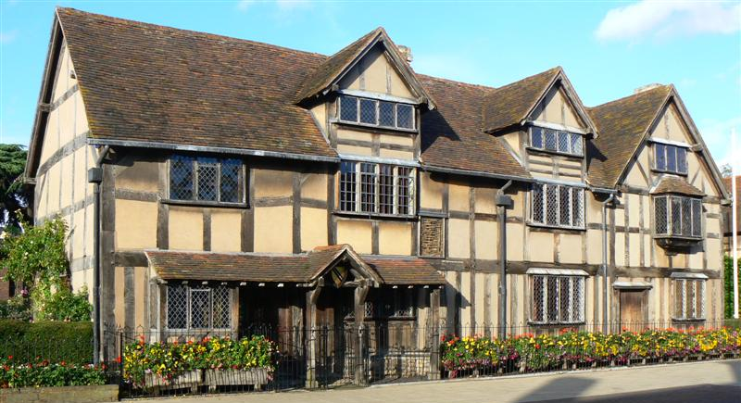
William Shakespeare
1564 – 1616
Stratford-upon-Avon, England

Slide 15
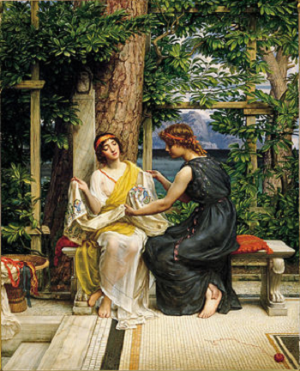
Summary შინაარსი

Slide 16
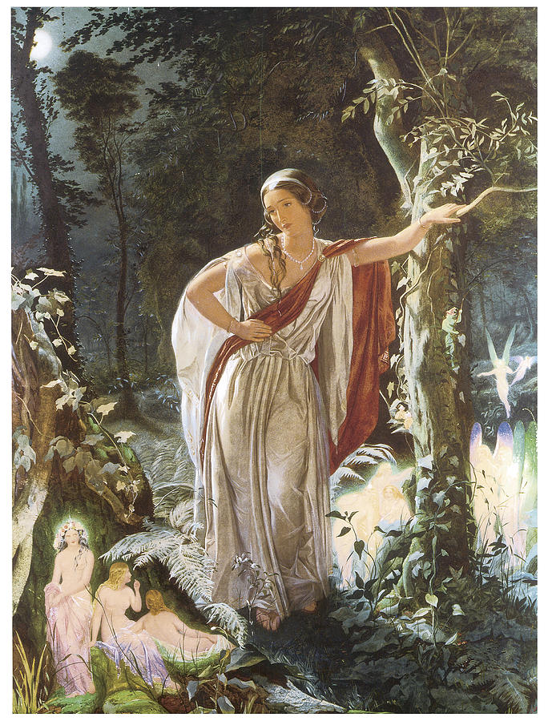
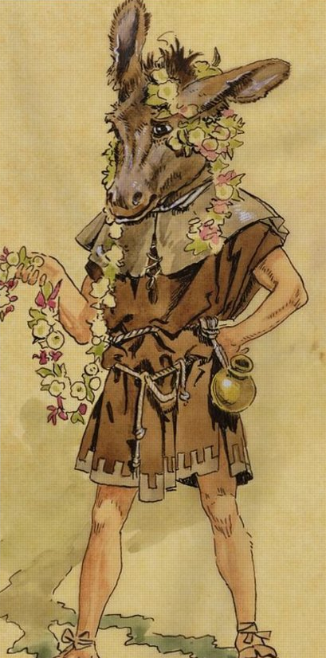
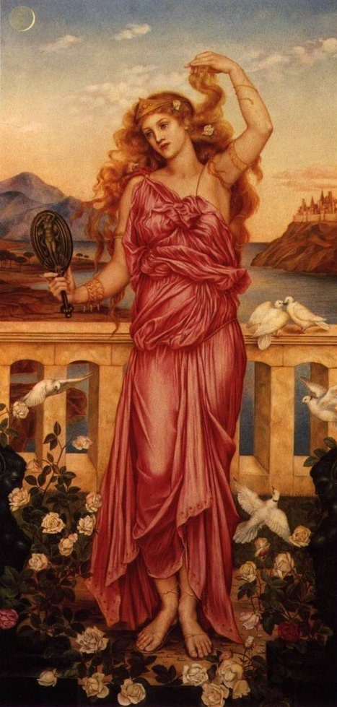
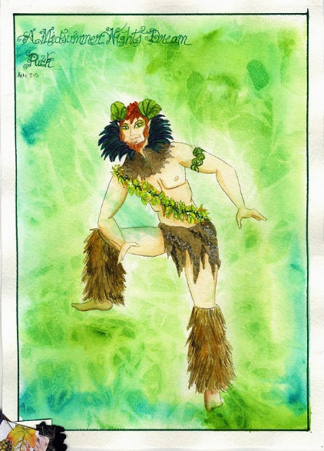
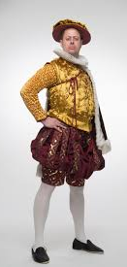
Characters - გმირები
Helena
Puck
Theseus
Hermia
Bottom
Oberon

Slide 17
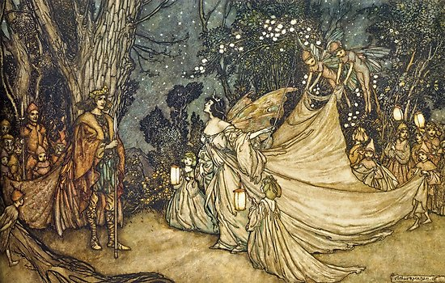
Setting მოქმედების ადგილი და დრო

Slide 18
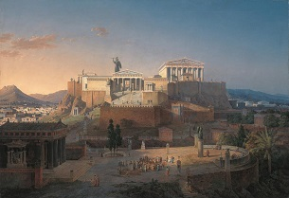
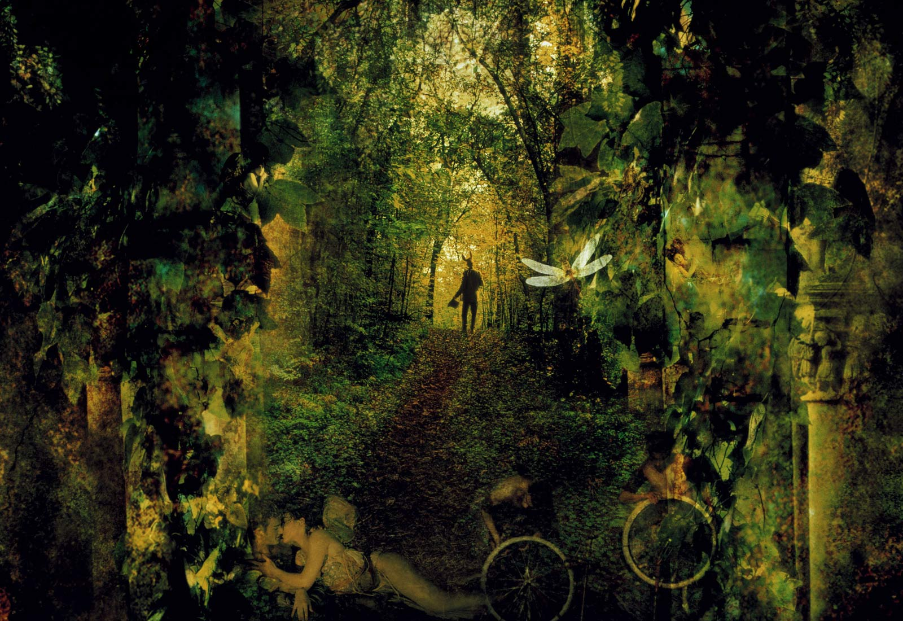
When
1595 or early 1596
Where
The city of Athens and beyond the city’s walls

Slide 19
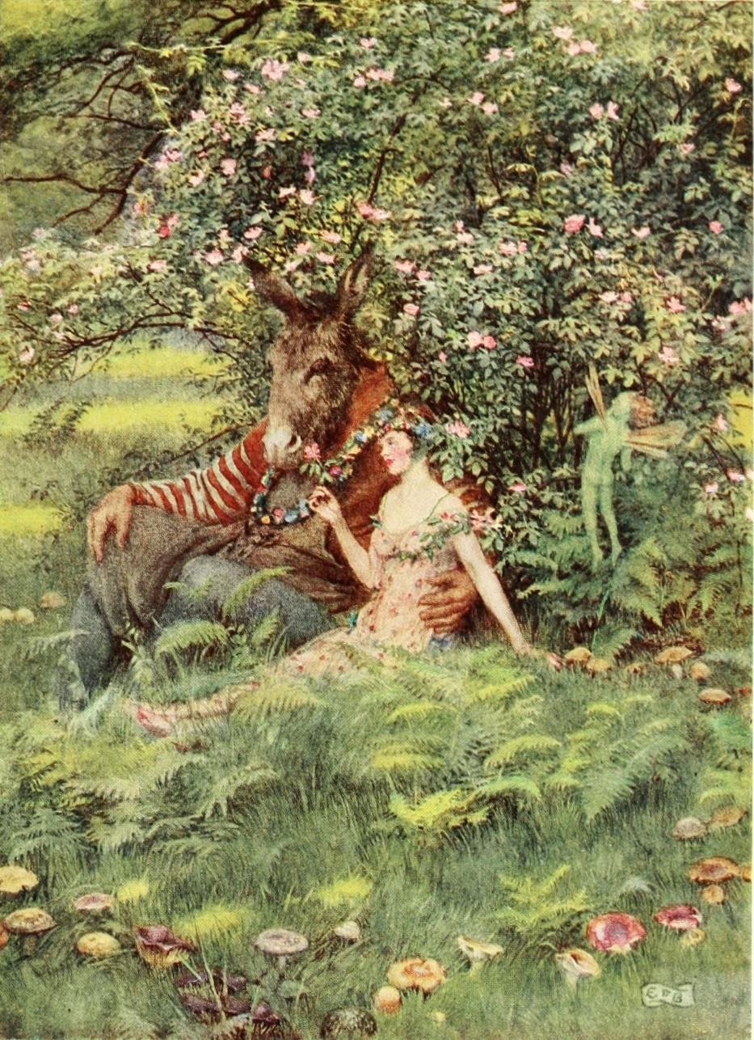
Main Themes მთავარი თემები

Slide 20
Author
Summary
Setting
Themes
Characters
Conclusion შეჯამება
William Shakespeare
Love
Appearance and Reality
Order and Disorder
Theseus, duke of Athens, is going to marry Hippolyta, the Amazon queen. Meanwhile, two lovers, Hermia and Lysander, seek refuge in the forest near Athens when Hermia’s father demands that she marry Demetrius.
1595 or early 1596
The city of Athens and beyond the city’s walls
Hermia, Helena, Bottom, Puck, Oberon, Theseus

Slide 21
Vocabulary
ლექსიკა
spell
(n.)
interval
(n.)
to make a fool of
(phr.)
to cause mischief
(phr.)
on purpose
(phr.)
applause
(n.)
nun
(n.)
to beg
(v.)
შელოცვა
შუალედი,
შესვენება
ვინმეს გაბრიყვება, გასულელება
თხოვნა, ხვეწნა
ზიანის მიყენება
მონაზონი
აპლოდისმენტები
განზრახ, გამიზნულად

Slide 22
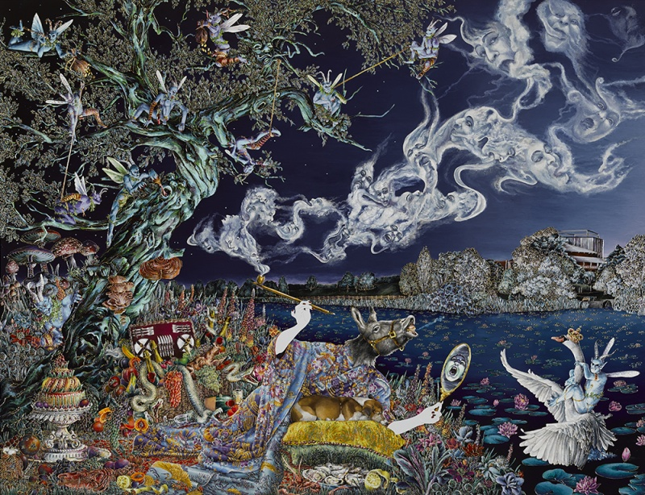
Homework დავალება
Imagine you are going to your friend's birthday party, and all your friends will be there. On the way there, you find out that you have magic powers. What will you do to make your friend's birthday the best birthday party ever?
წარმოიდგინე, მეგობრის დაბადების დღის წვეულებაზე მიმავალმა აღმოაჩინე, რომ განსაკუთრებულ ძალას ფლობ. რას გააკეთებდი, რომ საღამო დღესასწაულად გექცია?

